Slide 1
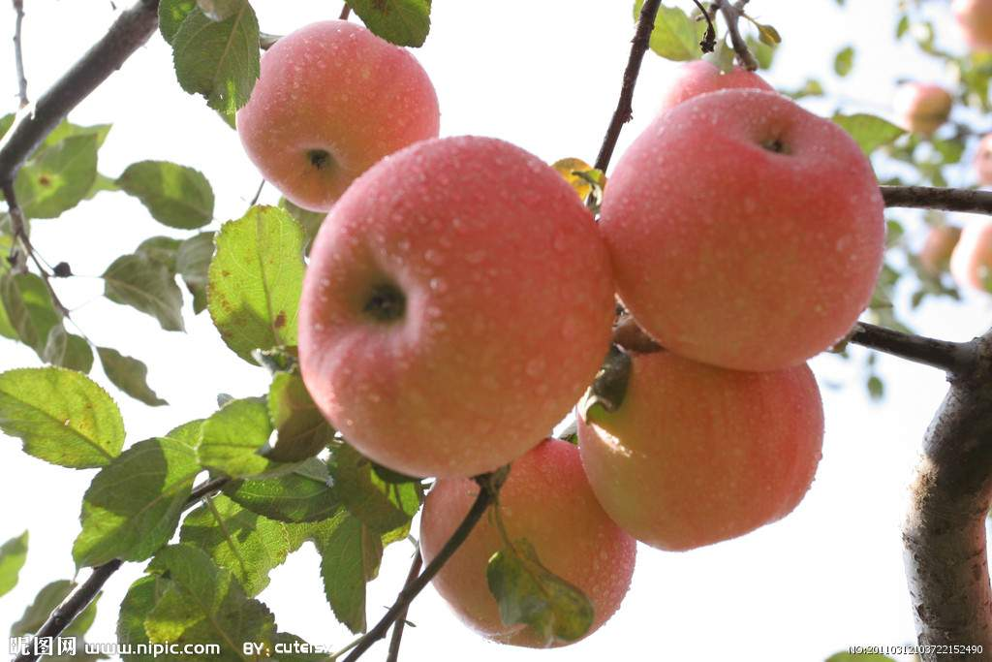


Slide 2
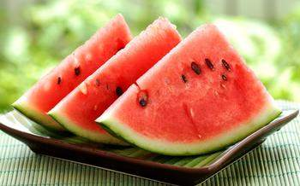

Slide 3
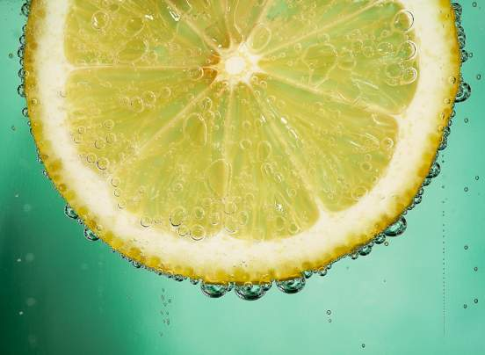
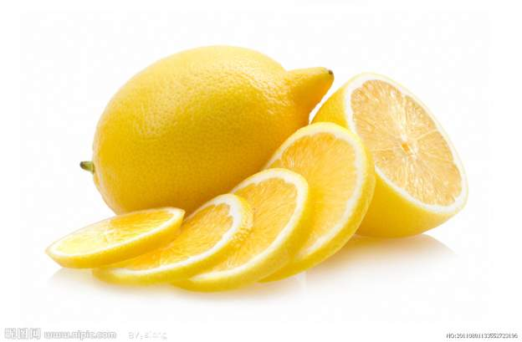

Slide 4
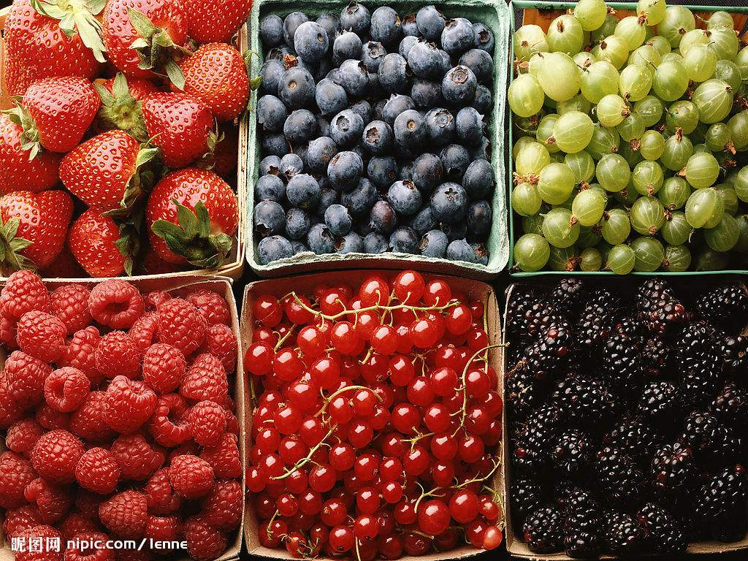

Slide 5
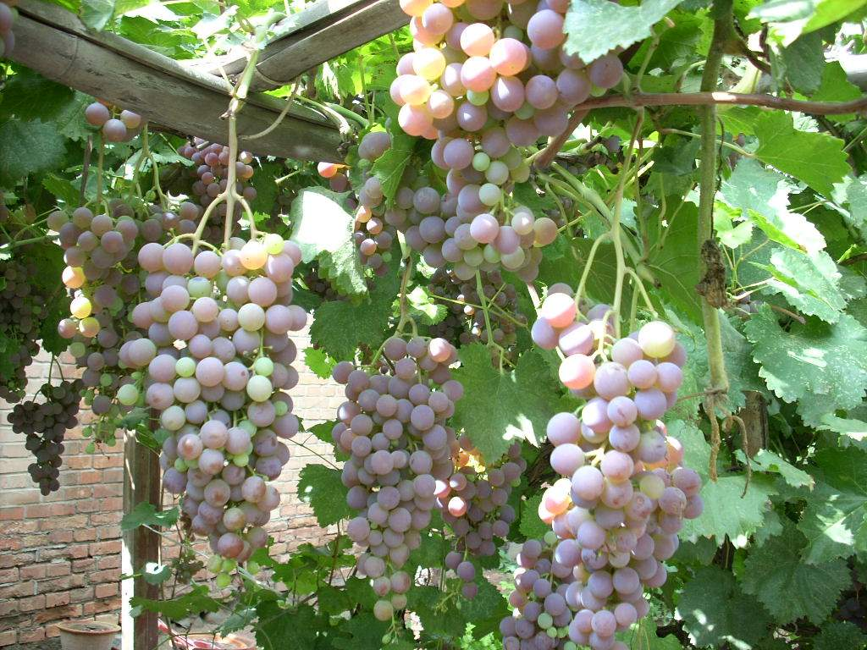

Slide 6

17.酸的和甜的
二年级（2）班

Slide 7
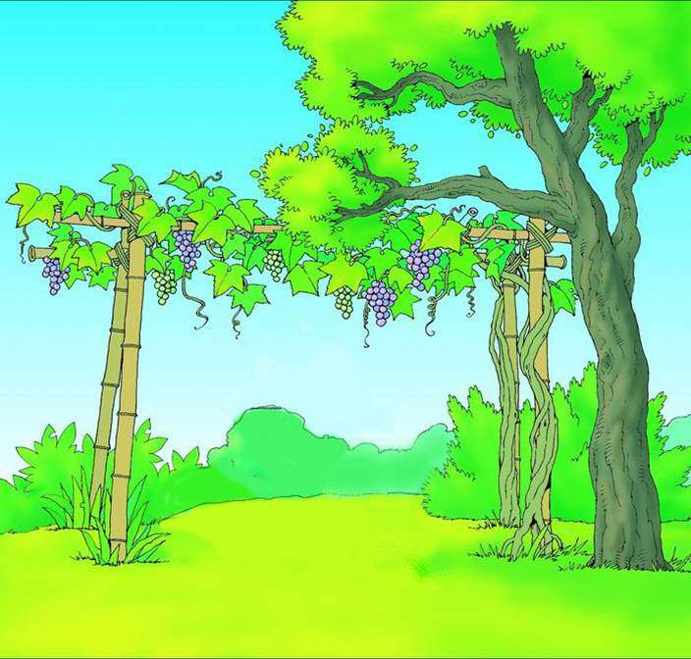
pú tɑo
葡 萄

Slide 8
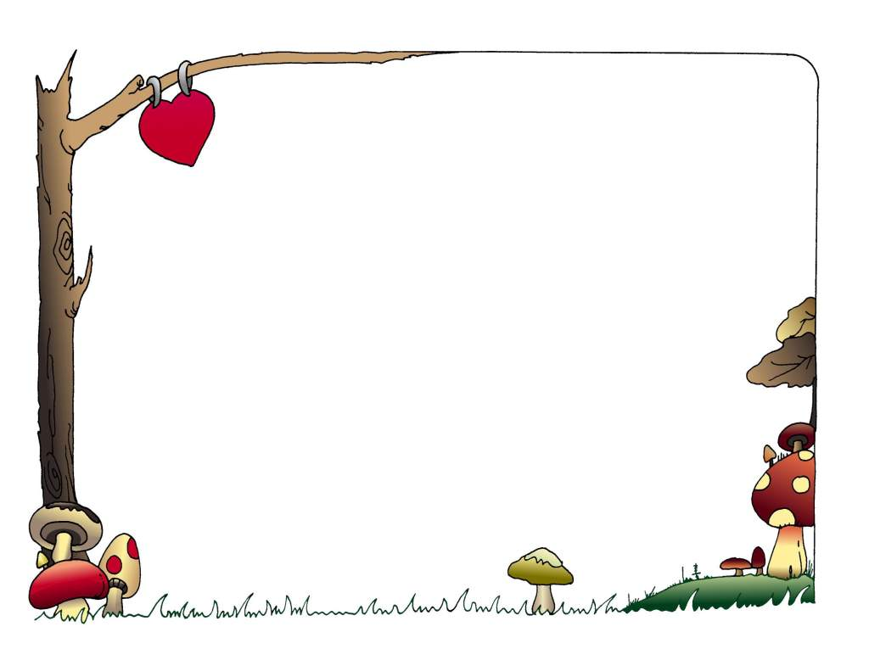

suān pú tao
酸的 葡萄
hú li chuàn yìng
狐狸 一串串 硬说
pò dài
迫不及待

Slide 9




Slide 10


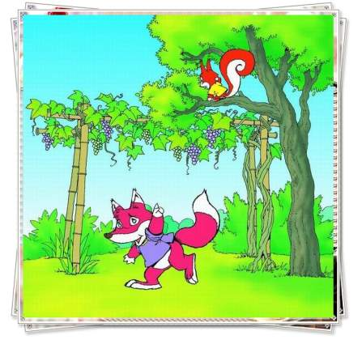
葡萄架下，有一只狐狸。他一会儿转来转去，一会儿跳起来摘葡萄，可是一颗也没摘到。于是，他指着架
上的葡萄，说：“这葡萄是酸的，不能吃！”
树上的小松鼠听 了，心里想：狐狸很聪明，他说葡萄不能吃，那一定是很酸的。

Slide 11
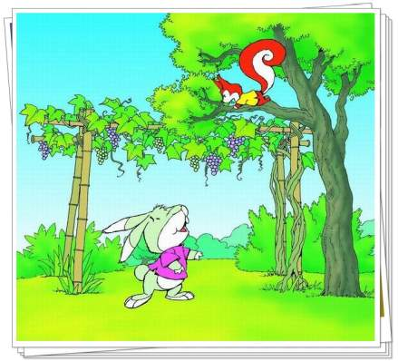
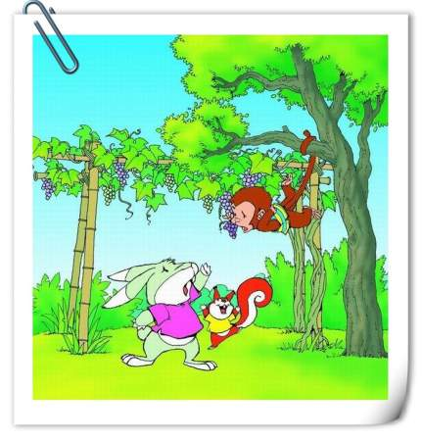
小松鼠把狐狸说的话告诉了小兔子。小兔子一听，心里想：狐狸和小松鼠都说葡萄是酸的，那一定不能吃！
这时，来了一只小猴子。他望望架上那一串串紫红色的葡萄，迫不及待地爬上葡萄架，摘下一串就要往嘴里送。小兔子连忙说：“不能吃，不能吃，这葡萄是酸的！”

Slide 12

迫不及待 急迫得不能等待。
形容心情急切。

Slide 13
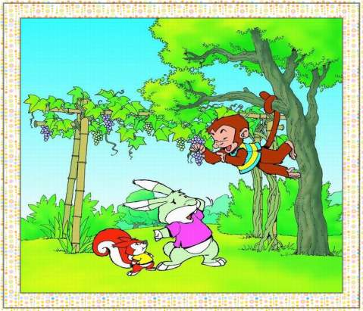
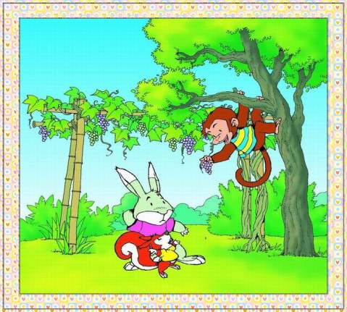
小猴子笑着问：你吃过吗？”小兔子摇摇头，说：“我没吃过，可是小松鼠说葡萄很酸。”
小猴子又问小松鼠：“你尝过吗？”小松鼠也摇摇头，说：“我没敢尝，狐狸说这葡萄酸得很呢！”

Slide 14
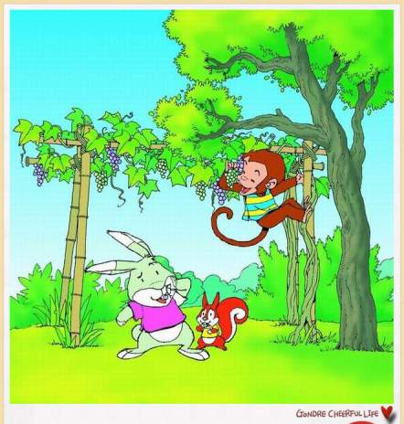


小猴子听了，大口大口地吃起葡萄来。小松鼠和小兔子见他吃得这么开心，也尝了一颗。啊！真甜。
小松鼠和小兔子真不明白，狐狸为什么硬说葡萄是酸的呢？

Slide 15
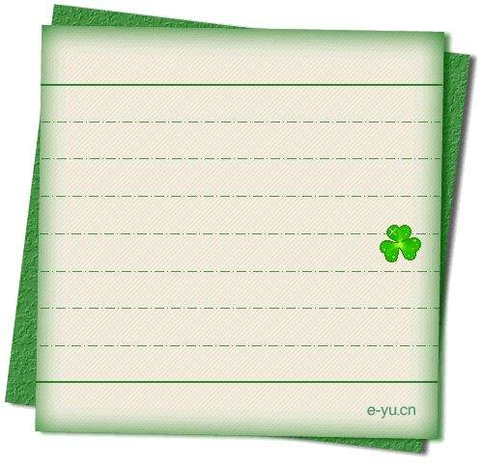
读读比比
小猴子吃起葡萄来。
小猴子大口大口地吃起葡萄来。

Slide 16

串串葡萄大又圆，
狐狸吃不到葡萄硬说酸。
松鼠兔子不分辨，
小猴品尝知酸甜。
凡事亲自去尝试，
不能光听别人说。

Slide 17
小兔 纤夫 漂亮
狐狸 猴子 告诉
井沿 口渴 喝水
葡萄 酸甜 汗水

Slide 18
呼吸 责任 衣服
院子 怎么 青蛙
抬头 功课 补习
拔河 助手 树枝
无边无际 坐井观天

